Slide 1
“Кругообіг води в природі”
I етап олімпіади з інформаційних технологій
Підготувала:
Учениця 11-А класу
ЗОШ №22 м.Кременчука
Климченко Аліна Сергіївна

Slide 2
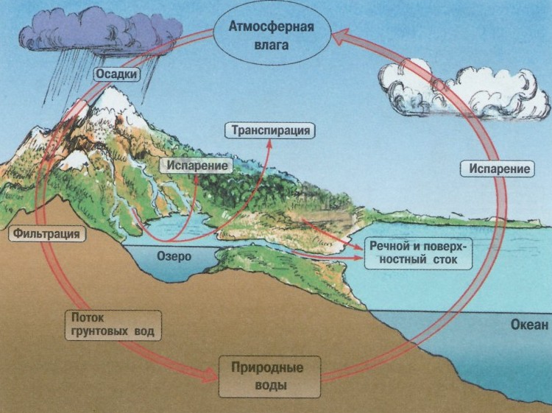

Slide 3
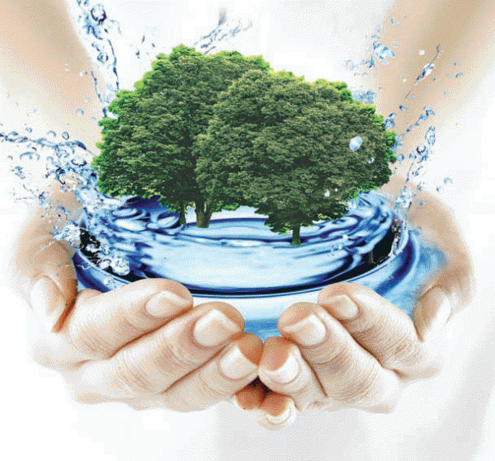
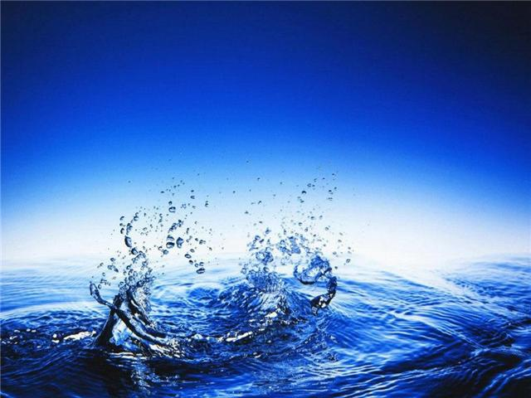
Вода – це життя!
Бережіть воду!

